Slide 1




http://avnuc.vn/
TỔNG QUAN VỀ TÀI NGUYÊN GIÁO DỤC MỞ (OER)
VÀ KỊCH BẢN GIẢ TƯỞNG CHO GIÁO DỤC VIỆT NAM
LÊ TRUNG NGHĨA
HIỆP HỘI CÁC TRƯỜNG ĐẠI HỌC, CAO ĐẲNG VIỆT NAM
Email: letrungnghia.foss@gmail.com
Blogs: http://vnfoss.blogspot.com/
http://letrungnghia.mangvn.org/
Trang web CLB PMTDNM Việt Nam: http://vfossa.vn/vi/
https://giaoducmo.avnuc.vn/

Slide 2
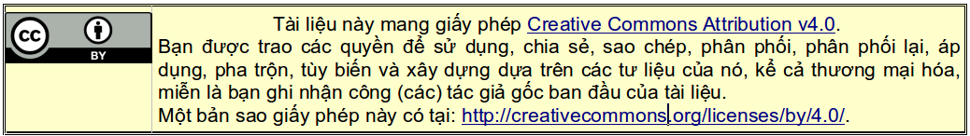
Nội dung
1. Triết lý của nguồn mở
2. Khái niệm cơ bản về OER
3. Hệ thống giấy phép của thế giới nguồn mở
4. Khai thác OER
5. Khía cạnh tài chính và mô hình kinh doanh
6. Chính sách OER và Khoa học Mở trên thế giới
7. Chính sách và hoạt động OER ở Việt Nam
8. Kịch bản giả tưởng cho giáo dục Việt Nam
9. Tài liệu tham khảo

Slide 3
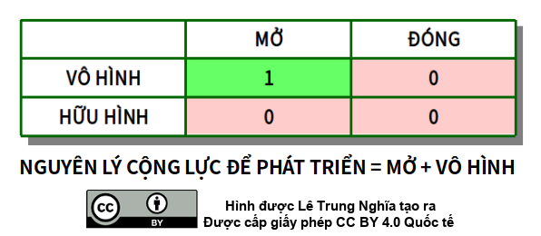
1. Triết lý của nguồn mở
“Tôi có 1 quả táo, bạn có 1 quả táo, chúng ta trao đổi cho nhau và mỗi người chúng ta có 1 quả táo. Tôi có 1 ý tưởng, bạn có 1 ý tưởng, chúng ta trao đổi cho nhau và mỗi người chúng ta có 2 ý tưởng”
Bernard Shaw.
Hữu hình: quả táo, mảnh đất, ngôi nhà, mỏ dầu, hòn đảo: sẽ cạn kiệt
Vô hình: ý tưởng, phần mềm, dữ liệu, tài nguyên dạng số: sẽ luôn dư thừa
Nguyên lý cộng lực để phát triển chỉ đúng khi có VÔ HÌNH & MỞ!
VÔ HÌNH & ĐÓNG cũng không có giá trị vì không có chia sẻ!
Triết lý của nguồn mở so với văn hóa vài ngàn năm lịch sử của Việt Nam

Slide 4
2. Khái niệm cơ bản về OER -1
1. GIÁO DỤC MỞ - Giáo dục Mở xoay quanh các tài nguyên, công cụ và thực hành là tự do, không có các rào cản về pháp lý, tài chính và kỹ thuật và có thể hoàn toàn được sử dụng, được chia sẻ và được tùy biến thích nghi trong môi trường số. Giáo dục Mở tối đa hóa sức mạnh của Internet để làm cho giáo dục kham được hơn, truy cập được hơn và hiệu quả hơn. Nền tảng của Giáo dục Mở là Tài nguyên Giáo dục Mở (OER). [23]
2. TÀI NGUYÊN GIÁO DỤC MỞ (OER)
- OER là các tư liệu dạy, học và nghiên cứu ở bất kỳ định dạng và phương tiện nào mà nằm trong phạm vi công cộng hoặc có bản quyền đã được phát hành theo một giấy phép mở, cho phép những người khác không mất chi phí để truy cập, sử dụng lại, tái mục đích, tùy biến thích nghi và phân phối lại.
- Giấy phép mở tham chiếu tới giấy phép tôn trọng các quyền sở hữu trí tuệ của người nắm giữ bản quyền và đưa ra sự cho phép trao cho công chúng các quyền để truy cập, sử dụng lại, tái mục đích, tùy biến thích nghi và phân phối lại các tư liệu giáo dục.

Slide 5

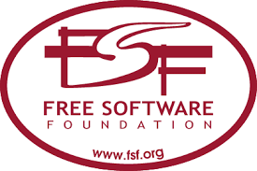


2. Khái niệm cơ bản về OER -2
5 nguyên tắc cơ bản của OER và xuất bản mở [1]
1. Retain - Giữ lại: Quyền tạo lập, sở hữu và kiểm soát các bản sao nội dung
2. Reuse - Sử dụng lại: Quyền sử dụng nội dung theo các cách thức khác nhau. Mọi người được phép sử dụng tất cả hoặc một phần tác phẩm cho các mục đích của riêng họ (ví dụ: tải về video giáo dục để xem lúc rỗi rãi);
3. Revise - Làm lại: Quyền tùy biến, tinh chỉnh, sửa đổi, hoặc sửa bản thân nội dung đó (ví dụ, lấy cuốn sách tiếng Anh và dịch nó sang tiếng Việt);
4. Remix - Pha trộn: Quyền kết hợp nội dung gốc hoặc được làm lại với tư liệu khác để tạo ra thứ gì đó mới (ví dụ, lấy một video bài giảng kết hợp với hình ảnh và kết hợp chúng với nhau để tạo ra tác phẩm phái sinh);
5. Redistribute - Phân phối lại: Quyền chia sẻ các bản sao của nội dung gốc ban đầu, các bản làm lại, hoặc các bản pha trộn của bạn với những người khác;
Mở, Giáo dục mở và OER... có nguồn gốc từ triết lý của PMTDNM!

Slide 6
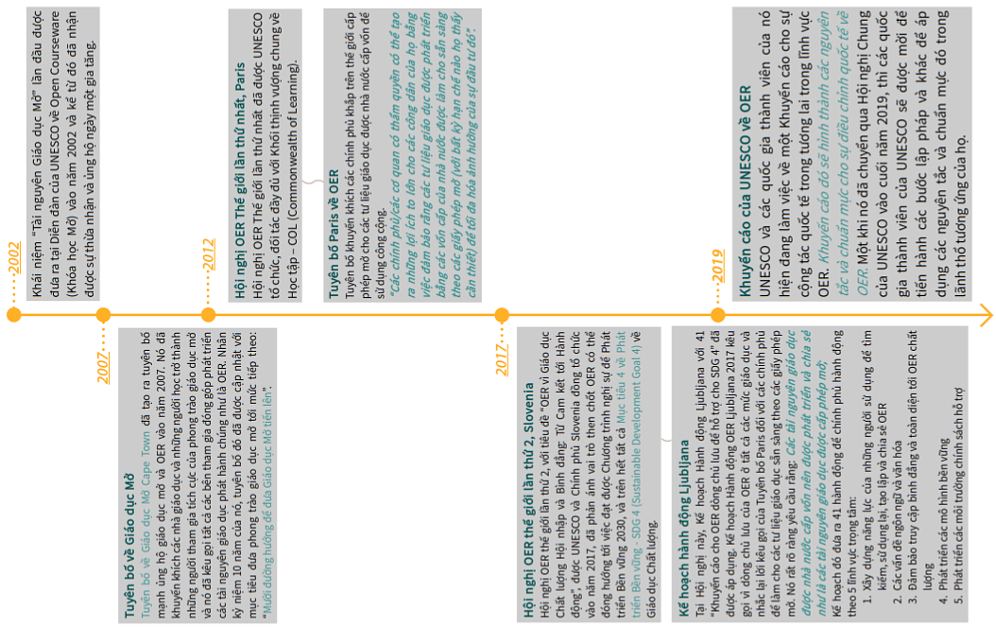
2. Khái niệm cơ bản về OER -3
Các cột mốc lớn của OER trên trường quốc tế
25/11/2019: 193 quốc gia phê chuẩn Khuyến cáo OER của UNESCO

Slide 7
2. Khái niệm cơ bản về OER -4
Lợi ích của OER
1. Tất cả các sinh viên đều bình đẳng như nhau: Truy cập tới các tư liệu học tập chất lượng cao với nội dung thích hợp và cập nhật nhất.
2. Tiết kiệm tiền: Tài liệu được cấp phép mở → đảm bảo hợp pháp để chia sẻ, trong khi giá thành nhân bản tài liệu số = 0; In theo nhu cầu - chỉ in những gì cần - với giá phải chăng.
3. Duy trì nội dung thích hợp và chất lượng cao: TNGDM ở dạng số, cùng với việc được cấp phép mở, cho phép sửa → có khả năng cập nhật liên tục + kết hợp được với âm thanh và video → chất lượng cao. In lúc nào, lỗi thời lúc đó!
4. Khuyến khích khả năng sáng tạo của cả giảng viên và sinh viên dựa vào các TNGDM có sẵn rồi để tạo ra tri thức mới, chứ không đơn giản là những người sử dụng thụ động tri thức!
OER có lợi cho cả giảng viên, sinh viên và cơ sở giáo dục!

Slide 8
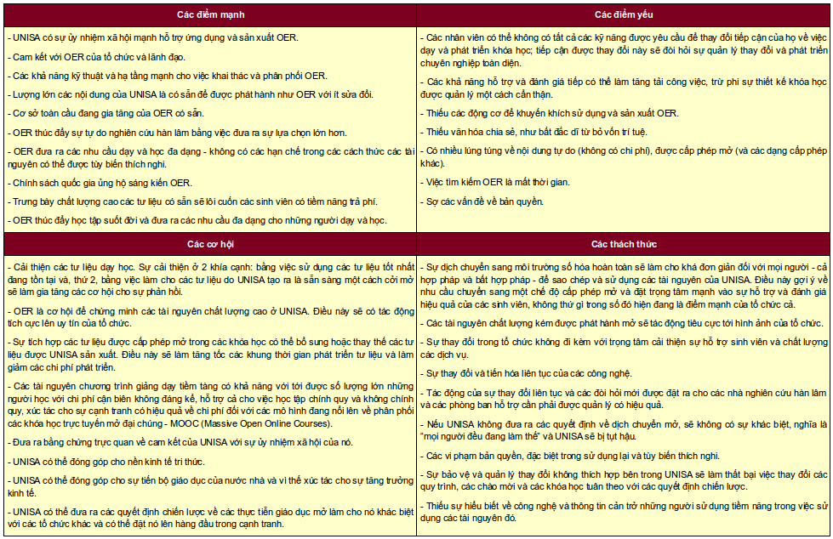
2. Khái niệm cơ bản về OER -5
Phân tích SWOT về các điểm mạnh, yếu, cơ hội và thách thức của OER [6]
Ví dụ của trường Đại học Nam Phi [6] ▲. Xem thêm Phụ lục 8 của [5]

Slide 9
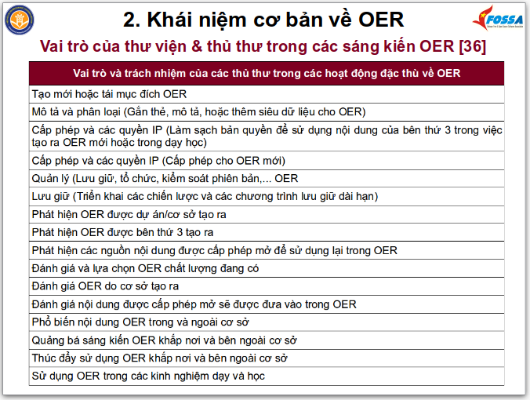
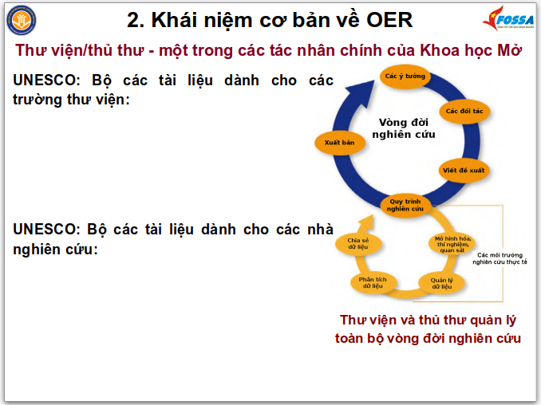
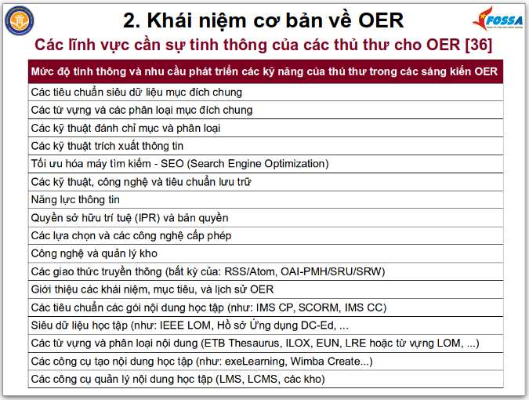
2. Khái niệm cơ bản về OER -6
1. Giới thiệu truy cập mở
2. Hạ tầng truy cập mở
3. Tối ưu hóa tài nguyên
4. Tính tương hợp và truy xuất
1. Truyền thông hàn lâm.
2. Các khái niệm về tính mở và truy cập mở.
3. Các quyền sở hữu trí tuệ.
4. Đo đếm đánh giá nghiên cứu.
5. Chia sẻ tác phẩm của bạn theo truy cập mở.
Với Tài nguyên Giáo dục Mở:
- Vai trò của thư viện và thủ thư sẽ thay đổi.
- Sự tinh thông của thư viện và thủ thư là cần thiết, nhất là khi xây dựng thư viện điện tử.
- Thư viện và thủ thư quản lý toàn bộ các tài nguyên ở cơ sở.

Slide 10
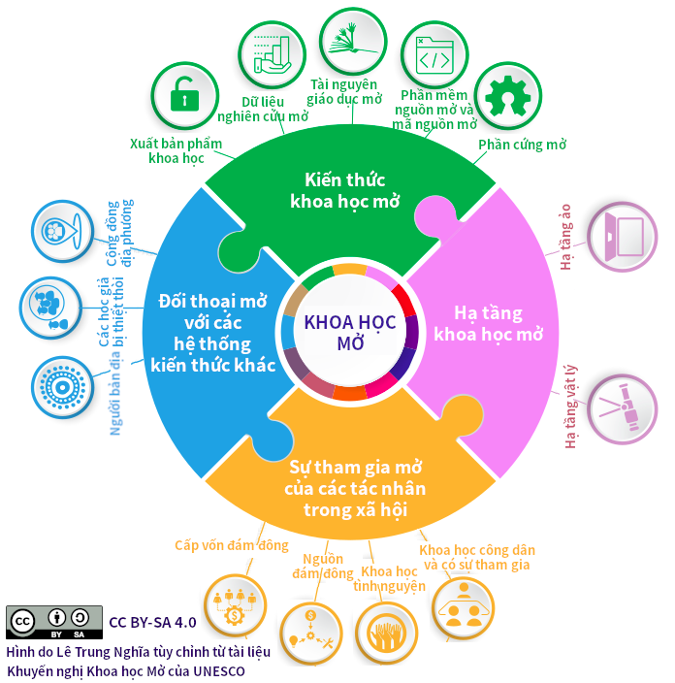
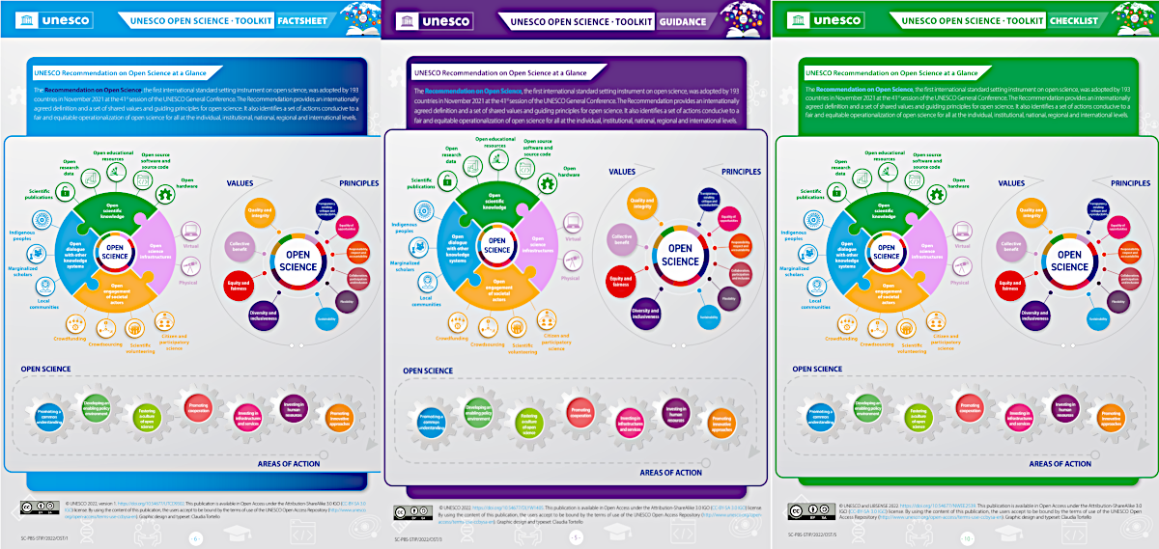
2. Khái niệm cơ bản về OER -7
Ảnh: Tùy chỉnh từ Khuyến nghị Khoa học Mở của UNESCO
193 quốc gia thành viên nhất trí thông qua, 23/11/2021
- KHOA HỌC MỞ CHƯA HIỆN DIỆN Ở VIỆT NAM!
- CẦN THAY ĐỔI CẤP BÁCH HIỆN TRẠNG NÀY!
Bộ công cụ Khoa học Mở của UNESCOđược thiết kế để hỗ trợ triển khai Khuyến nghị Khoa học Mở của UNESCO: Hàng loạt các tài liệu gồm: (1) Các tờ tin; (2) Các hướng dẫn; (3) Các danh sách kiểm tra.
Ảnh: http://ec.europa.eu/research/openscience/index.cfm?pg=home&section=monitor

Slide 11
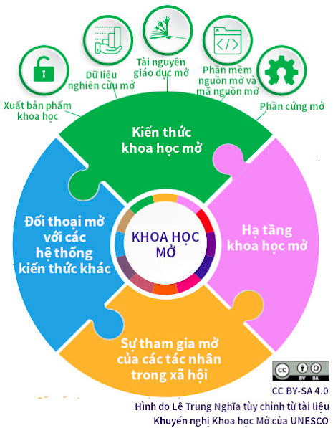
2. Khái niệm cơ bản về OER -8
Định nghĩa Tài nguyên Giáo dục Mở
- TNGDM là các tư liệu dạy, học và nghiên cứu ở bất kỳ định dạng và phương tiện nào mà nằm trong phạm vi công cộng hoặc có bản quyền đã được phát hành theo một giấy phép mở, cho phép những người khác không mất chi phí để truy cập, sử dụng lại, tái mục đích, tùy biến thích nghi và phân phối lại.
- Giấy phép mở tham chiếu tới giấy phép tôn trọng các quyền sở hữu trí tuệ của người nắm giữ bản quyền và đưa ra sự cho phép trao cho công chúng các quyền để truy cập, sử dụng lại, tái mục đích, tùy biến thích nghi và phân phối lại các tư liệu giáo dục.
Định nghĩa Kiến thức Khoa học Mở
là tương tự với định nghĩa TNGDM!
Khuyến nghị Khoa học Mở của UNESCO
Không đủ điều kiện để được gọi là TNGDM nếu chỉ truy cập không mất tiền tới chúng!

Slide 12
3. Hệ thống giấy phép của thế giới nguồn mở –1
3.1. Hệ thống giấy phép của PMNM –1
1. Có 4 quyền tự do cơ bản của PMTDNM: (1) Tự do sử dụng; (2) Tự do phân phối; (3) Tự do sửa đổi; (4) Tự do phân phối lại bản được sửa đổi.
2. Cả PMTDNM và PMNĐ đều cung cấp cho NSD một giấy phép. Trong khi giấy phép của PMNĐ (EULA) thường có nội dung để cấm đoán NSD, thì các giấy phép của PMTDNM lại thường làm điều ngược lại.
3. Có hơn 70 loại giấy phép PMNM và chúng đều phải tuân thủ định nghĩa hoặc của PMTD từ Quỹ phần mềm tự do - FSF (Free Software Foundation), hoặc của PMNM từ Sáng kiến Nguồn Mở - OSI (Open Source Initiative).
4. CAL (Contributer Agreement License): Khi có nhiều người đóng góp mã nguồn cho một dự án PMTDNM, mỗi người đóng góp có thể sẽ ký thỏa thuận với công ty hoặc quỹ đứng sau PMTDNM đó. Có thỏa thuận nhượng lại bản quyền, có thỏa thuận khẳng định bản quyền.
5. PMTDNM có 2 loại giấy phép chính: (1) Dễ dãi và (2) Copyleft.

Slide 13




3. Hệ thống giấy phép của thế giới nguồn mở –2
3.1. Hệ thống giấy phép của PMNM –2
Các giấy phép dễ dãi (Permissive)
1. Đưa 4 quyền tự do tới lập trình viên → lập trình viên có quyền cấp phép đóng hoặc mở cho các mã của tác phẩm phái sinh của mình!
2. Nổi bật nhất trong họ này là BSD
3. Sản phẩm thường mang giấy phép BSD khi được cấp vốn từ nhà nước → tiền của người đóng thuế trả về dịch vụ cho người đóng thuế!
4. Nhiều giấy phép khác trong họ này: Apache, MIT, Zope Public license...
Các giấy phép Copyleft
1. Đưa 4 quyền tự do tới tận NSD → lập trình viên phải cấp phép mở cho các mã của tác phẩm phái sinh của mình → phần mềm luôn là mở!
2. Nổi bật nhất trong họ này là GPL
3. Là các giấy phép của dự án GNU (GNU is Not Unix) → ám chỉ GNU là dự án hệ điều hành tự do, không giống như UNIX không tự do.
4. Các giấy phép copyleft: GPL, GFDL, LGPL, AGPL, MPL v1.1, ...
FREE SOFTWARE FOUNDATION

Slide 14
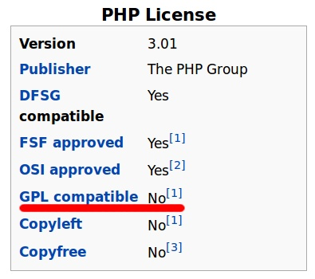
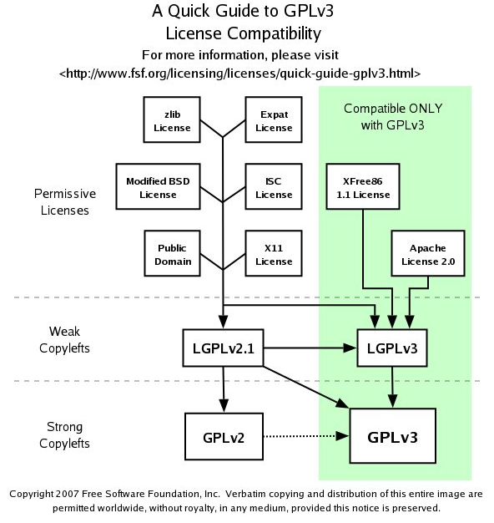
3. Hệ thống giấy phép của thế giới nguồn mở –3
3.1. Hệ thống giấy phép của PMNM –3
TÍNH TƯƠNG THÍCH CỦA 2 GIẤY PHÉP
KHÔNG TƯƠNG THÍCH
▼
GIẤY PHÉP CỦA KOHA: GPLv3
Với 2 giấy phép PMNM không tương thích nhau, thì việc sao chép mã nguồn của chương trình này sang chương trình khác sẽ vi phạm ít nhất 1 trong 2 giấy phép đó! Xem thêm: http://www.gnu.org/licenses/license-list.html

Slide 15



3. Hệ thống giấy phép của thế giới nguồn mở –4
3.2. Hệ thống giấy phép của tư liệu mở –1
1. Xuất xứ: Tài liệu là một phần không thể thiếu của chương trình như theo Luật SHTT của TBN. Tài liệu cần có cùng mức tự do với phần mềm. Bất kỳ lúc nào có thay đổi trong chương trình thì cũng có thay đổi trong tài liệu.
2. Tài liệu chương trình thường không có định dạng, hoặc ở dạng văn bản thô, để không bị phụ thuộc vào bất kỳ trình soạn thảo nào, công ty nào.
3. Phổ biến: 2 hệ thống giấy phép tư liệu mở: GNU General Free Document Licence (GFDL) và Creative Commons (CC).
4. Vô số: văn bản, ảnh, âm thanh, multimedia... có giấy phép CC.
5. Bảo vệ quyền SHTT dễ dàng hơn trong kỷ nguyên số: cả cho người sáng tạo và người sử dụng.
6. Sử dụng trong giáo dục.

Slide 16
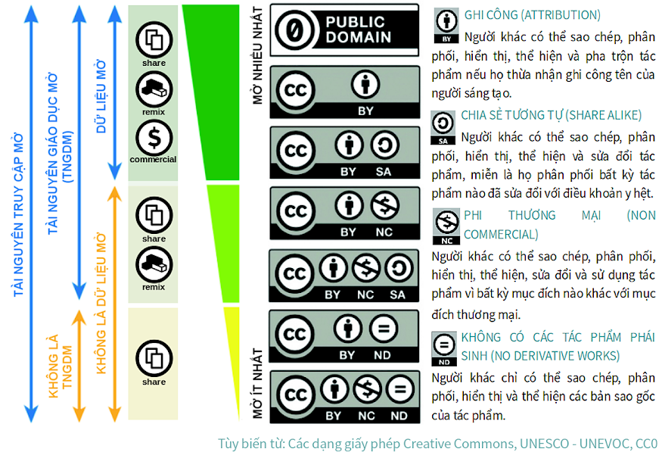
3. Hệ thống giấy phép của thế giới nguồn mở –5
3.2. Hệ thống giấy phép của tư liệu mở –2
Hệ thống giấy phép Creative Commons trong phổ các giấy phép

Slide 17
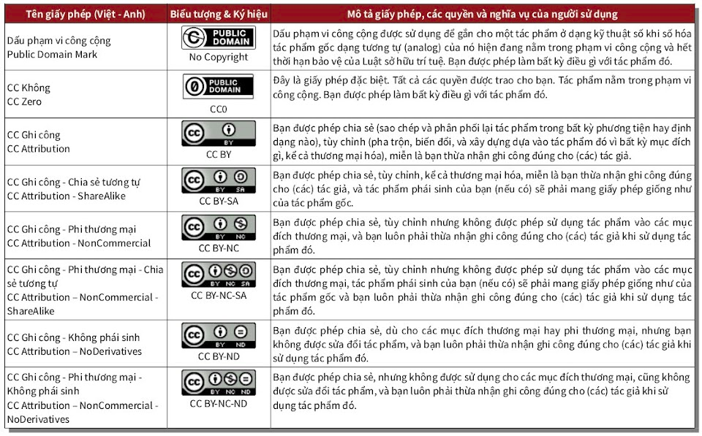
3. Hệ thống giấy phép của thế giới nguồn mở –5
3.2. Hệ thống giấy phép của tư liệu mở –3
Phân biệt được các tài nguyên nằm trong và ngoài phạm vi công cộng!

Slide 18
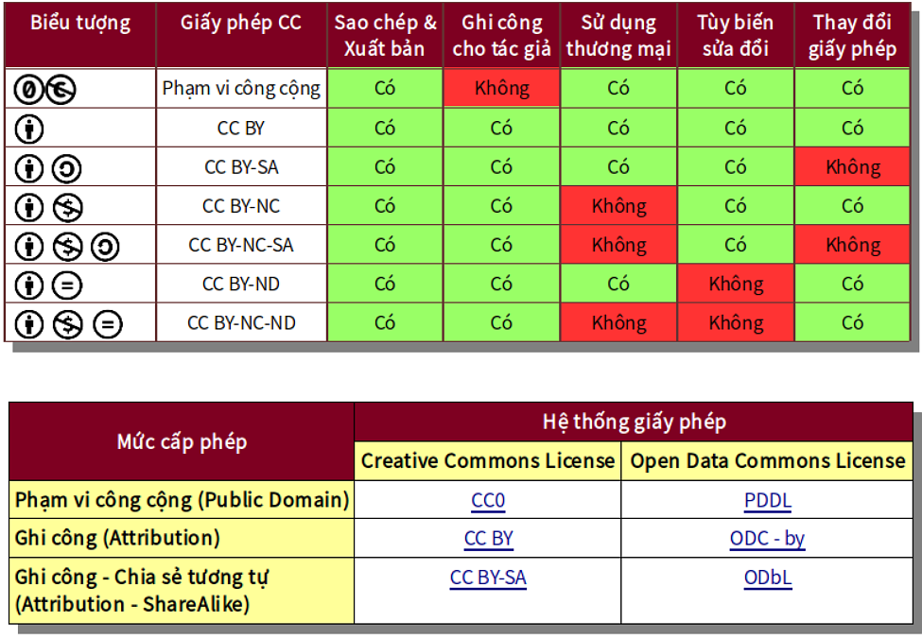
3. Hệ thống giấy phép của thế giới nguồn mở –6
3.2. Hệ thống giấy phép của tư liệu mở –4
Nội dung các giấy phép Creative Commons
Các giấy phép cho Dữ liệu Mở

Slide 19
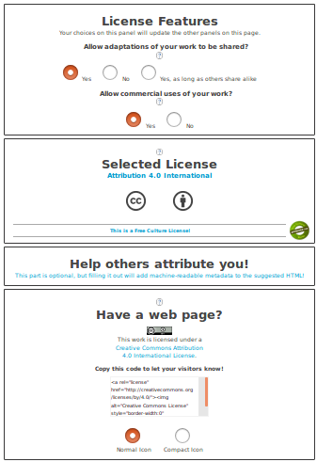
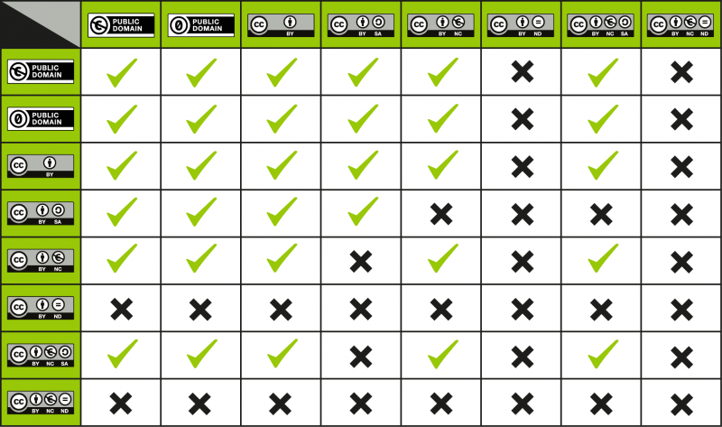
3. Hệ thống giấy phép của thế giới nguồn mở –7
3.3. Các công cụ chọn/sinh giấy phép CC
▼ Chọn giấy phép cho 1 tác phẩm
▼ Sinh giấy phép khi trộn 2 tác phẩm
Bảng về tính tương hợp của 2 giấy phép CC khi pha trộn với nhau
2 giấy phép không tương thích với nhau → Không kết hợp được với nhau!
http://creativecommons.org/choose/
Ví dụ tạo OER và kết hợp các giấy phép.

Slide 20
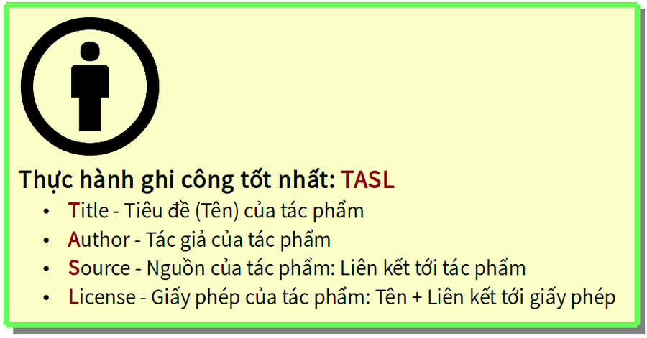
3. Hệ thống giấy phép của thế giới nguồn mở –8
3.4. Thừa nhận ghi công khi sử dụng & trích dẫn OER
- Ghi công cho tác giả bằng công cụ trợ giúp của Creative Commons
- Ghi công cho tác giả bằng công cụ trợ giúp của dự án Washington Mở
- Ví dụ về thừa nhận ghi công tác giả cho các hình ảnh tải về từ Internet

Slide 21
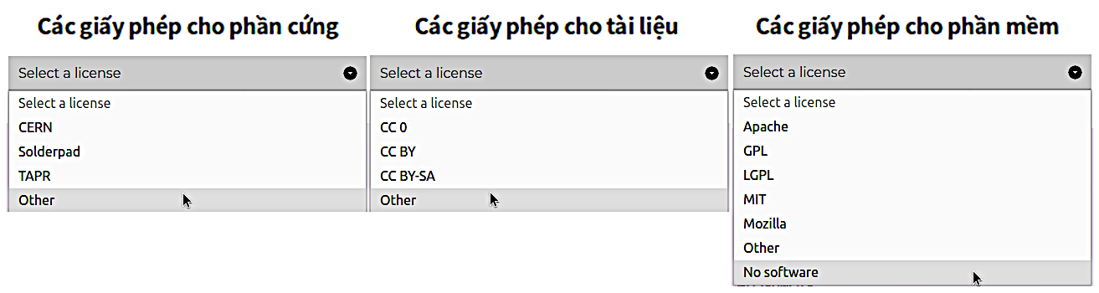
3. Hệ thống giấy phép của thế giới nguồn mở –9
3.5. Hệ thống giấy phép của phần cứng (nguồn) mở
Định nghĩa phần cứng nguồn mở/phần cứng mở (PCNM/PCM):
Phần cứng nguồn mở là phần cứng mà thiết kế của nó được làm cho sẵn sàng công khai sao cho bất kỳ ai cũng có thể nghiên cứu, sửa đổi, phân phối, chế tạo, và bán thiết kế hoặc phần cứng dựa vào thiết kế đó.
1. Phần cứng không đi kèm phần mềm: giấy phép: phần cứng & tài liệu
2. Phần cứng có đi kèm phần mềm: giấy phép: phần cứng & phần mềm & tài liệu

Slide 22
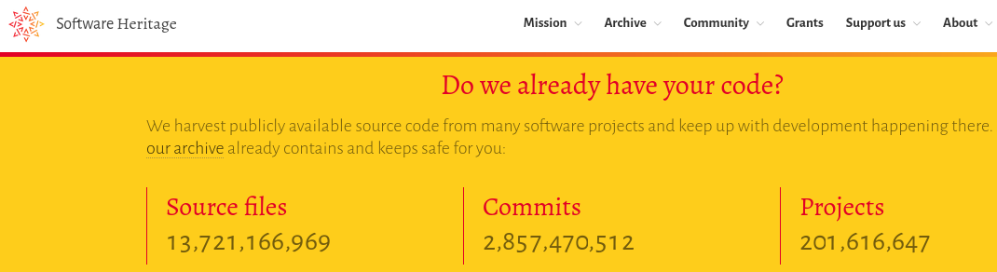
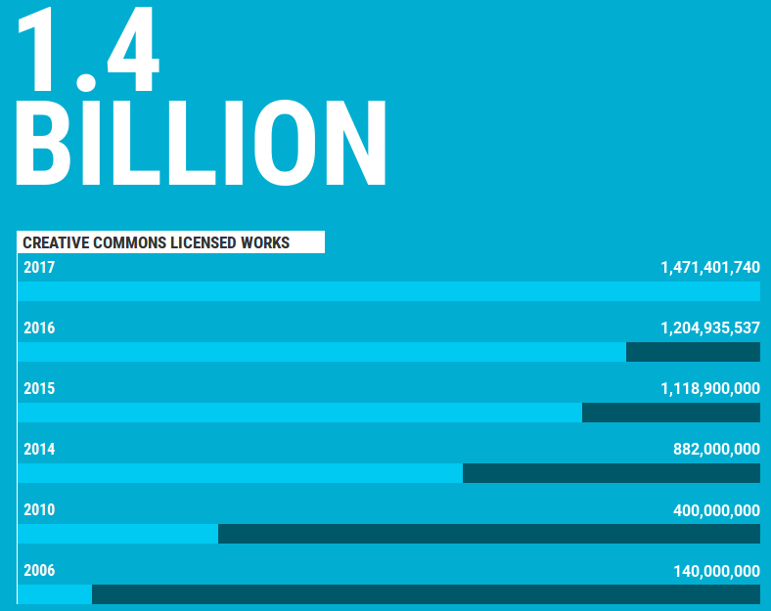
4. Khai thác OER
4.1 Số lượng các tài nguyên được cấp phép mở -1
Hơn 13 tỷ tệp mã nguồn phần mềm trong hơn 200 triệu dự án phần mềm được cấp phép mở trên Software Heritage!
Hết năm 2017:
- Hơn 1,4 tỷ tài nguyên được cấp phép CC
Nguồn: https://stateof.creativecommons.org/
- Hiện nay: Gần 2 tỷ tài nguyên là CC
- Nhiều trang Phần cứng (nguồn) Mở ra đời đặc biệt trong đại dịch COVID-19.

Slide 23
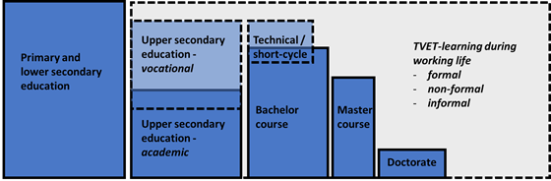
4. Khai thác OER
4.1 Số lượng các tài nguyên được cấp phép mở -2
Đứng trên vai những người khổng lồ?!
- Tham gia các cộng đồng phần mềm tự do nguồn mở thế giới
- Khai thác các tài nguyên được cấp phép mở sẵn có
- Dịch/Bản địa hóa sang tiếng Việt kho OER khổng lồ của thế giới
- Biến Video tiếng nước ngoài thành Video lồng tiếng Việt
Ở các nước còn chưa được coi là các quốc gia “có thu nhập cao”, 90,2% dân số không có giáo dục đại học! → Họ cần nghề để sống và làm việc!

Slide 24
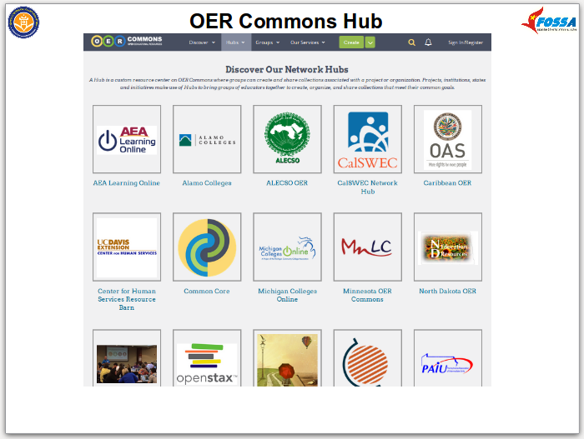
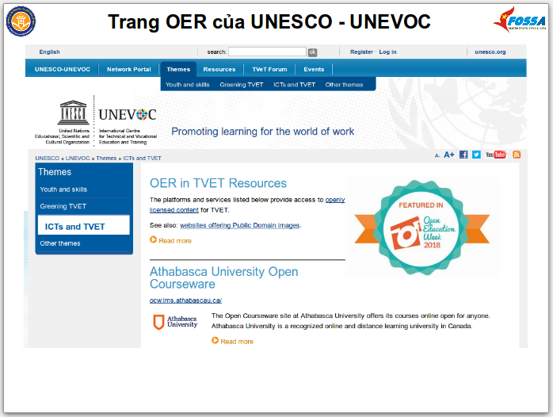
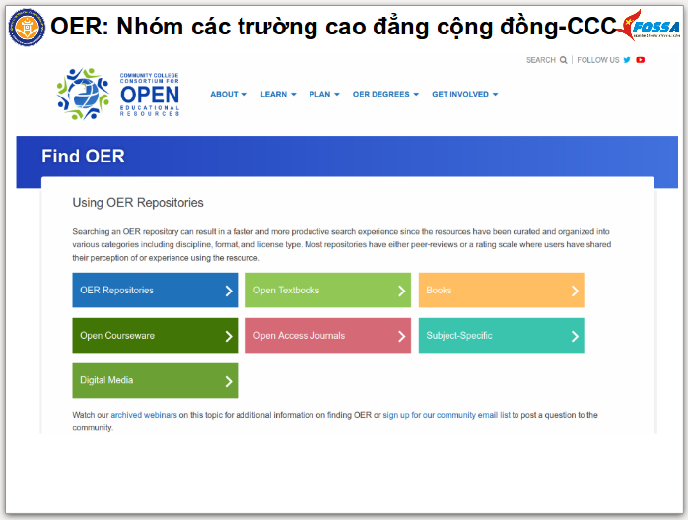
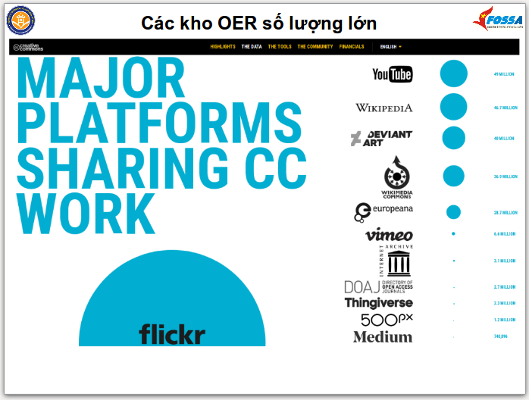
4. Khai thác OER
4.1 Số lượng các tài nguyên được cấp phép mở -3
- https://www.oercommons.org/hubs/ -
- Trang OER của UNESCO-UNEVOC -
- Trang CCCOER -
- Các kho OER số lượng lớn -

Slide 25
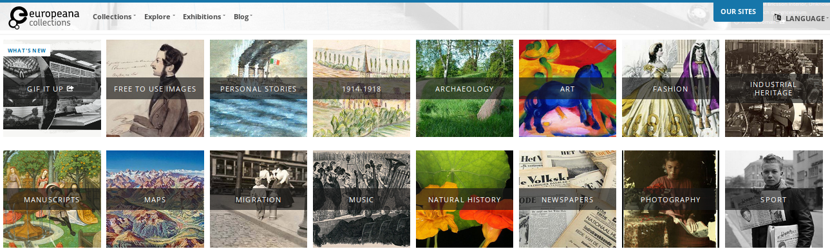
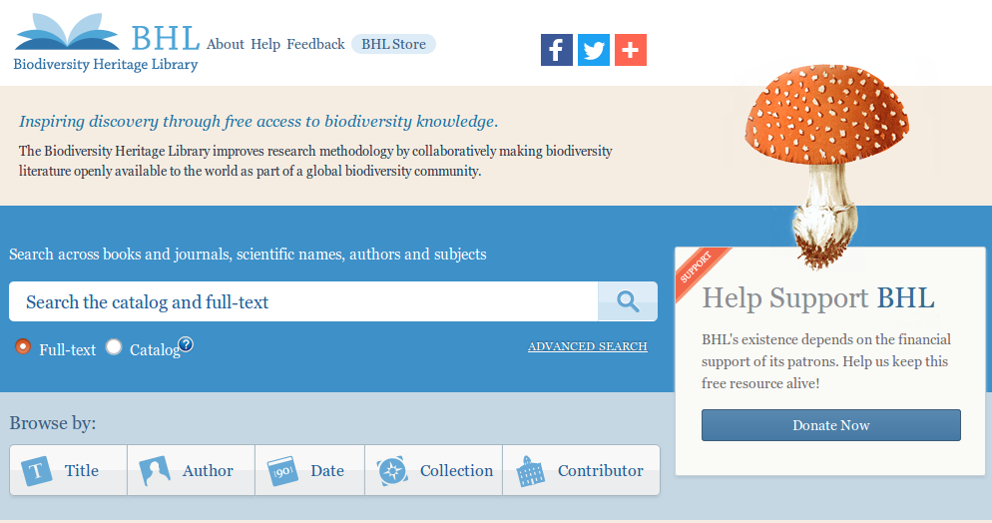
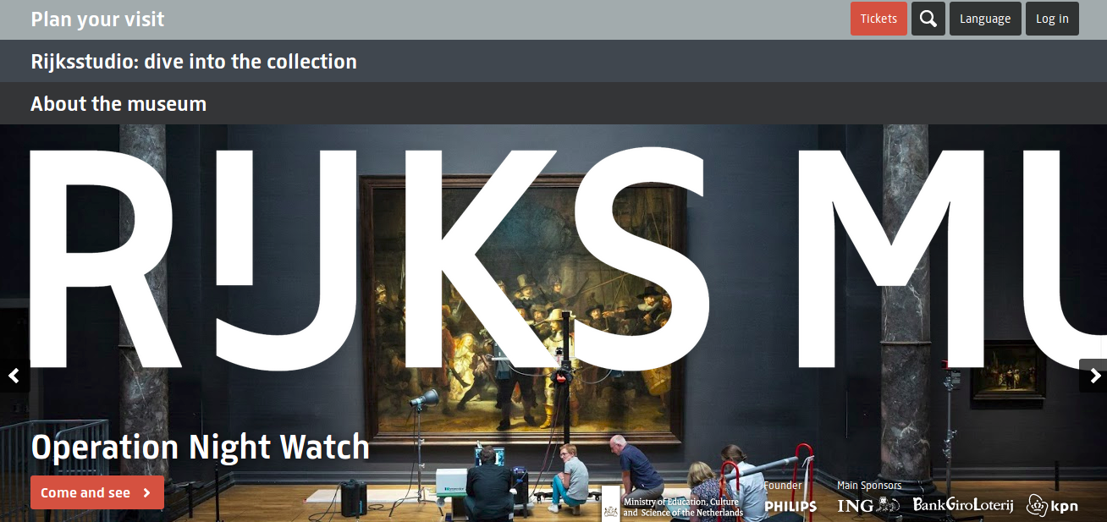
4. Khai thác OER
4.1 Số lượng các tài nguyên được cấp phép mở -4
OpenGLAM - Open Galleries, Libraries, Archives, & Museums
Nguồn: https://www.europeana.eu/portal/en#
Nguồn: https://www.rijksmuseum.nl/en
Nguồn: https://www.biodiversitylibrary.org/

Slide 26
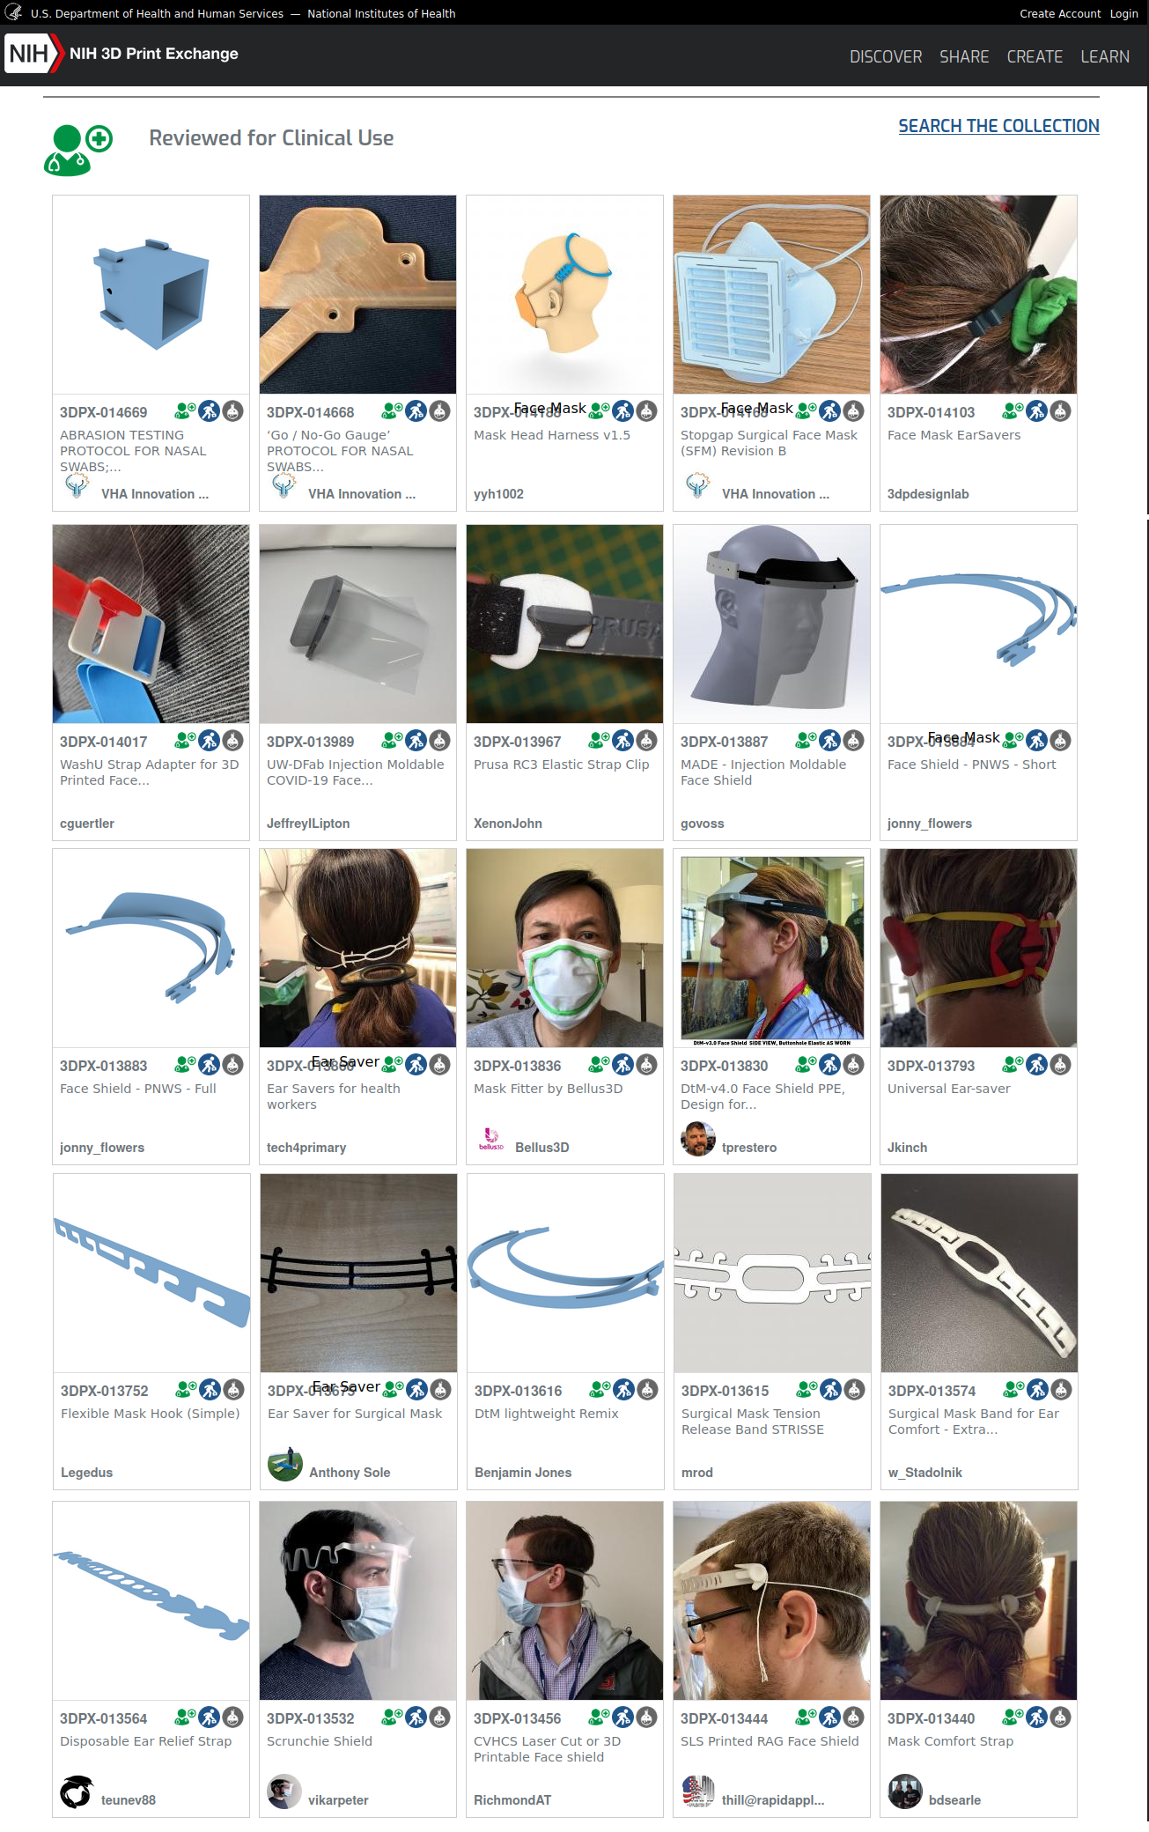
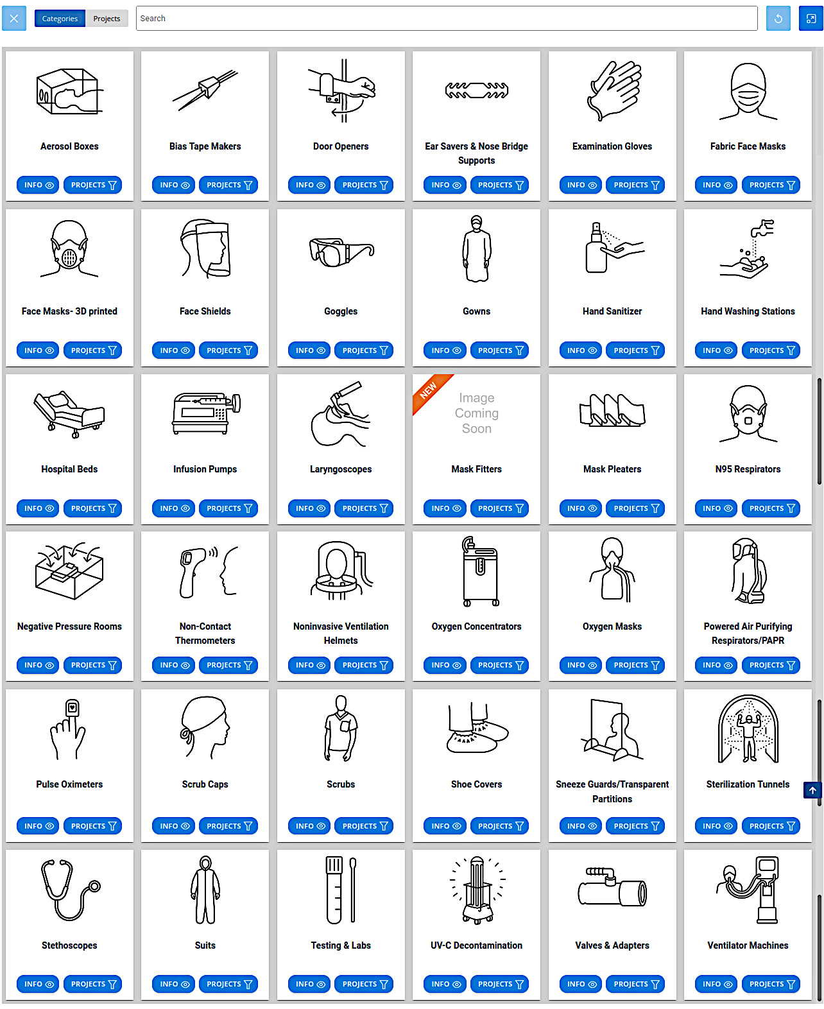
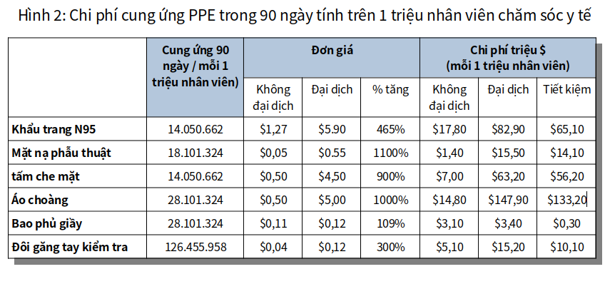
4. Khai thác OER
4.1 Số lượng các tài nguyên được cấp phép mở -5
Các trang Phần cứng (nguồn) mở điển hình
Nguồn: Trung tâm Lao động của Đại học California ở Berkeley
URL: https://3dprint.nih.gov/collections/covid-19-response
URL: https://opensourcemedicalsupplies.org/library/

Slide 27
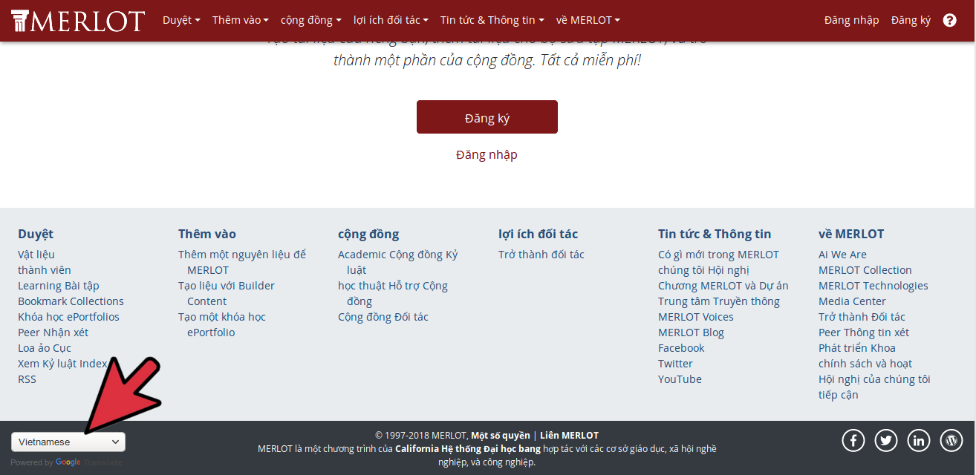
4. Khai thác OER
4.1 Số lượng các tài nguyên được cấp phép mở -6
Trang tiếng Anh có tiếng Việt cho sinh viên đại học
Trang MERLOT của hệ thống đại học bang California, Mỹ
https://www.merlot.org/merlot/index.htm

Slide 28
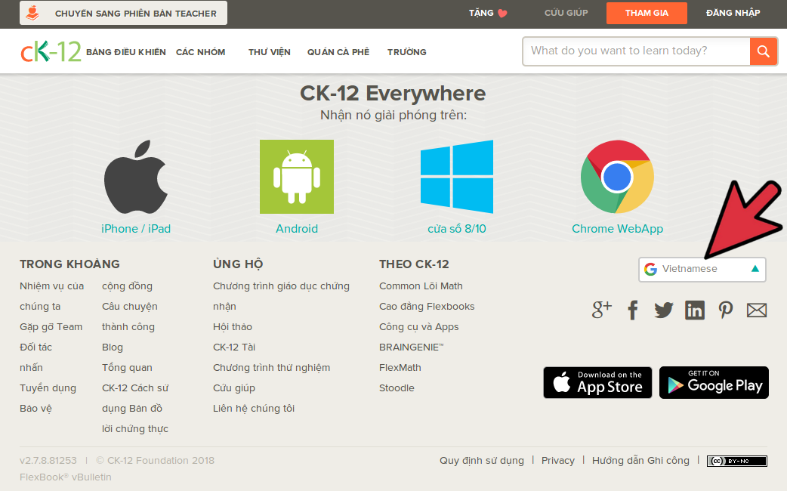
4. Khai thác OER
4.1 Số lượng các tài nguyên được cấp phép mở -7
Trang tiếng Anh có tiếng Việt cho học sinh phổ thông 12 lớp
Trang CK-12 của Quỹ CK-12, Mỹ: https://www.ck12.org/student/

Slide 29
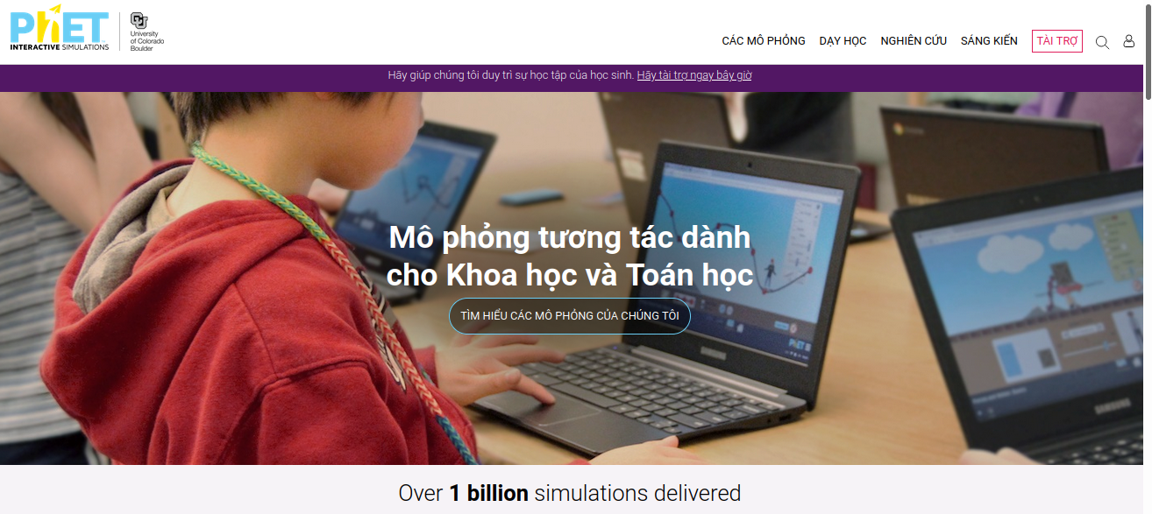
4. Khai thác OER
4.1 Số lượng các tài nguyên được cấp phép mở -8
Trang tiếng Anh có tiếng Việt cho các mô phỏng tương tác
Trang PhET interactive simulations, Mỹ: https://phet.colorado.edu/

Slide 30
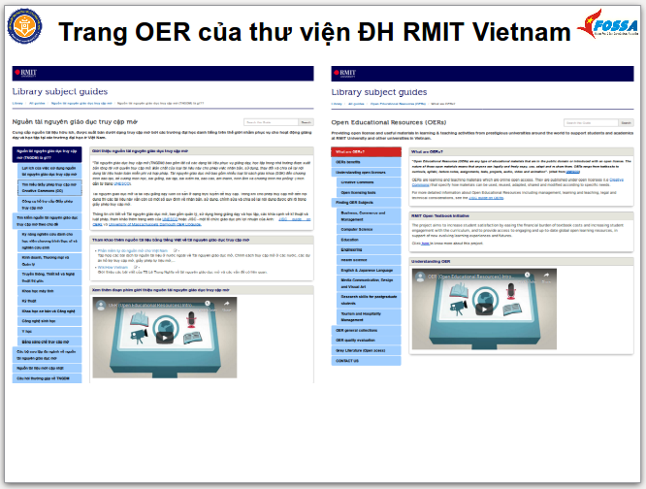
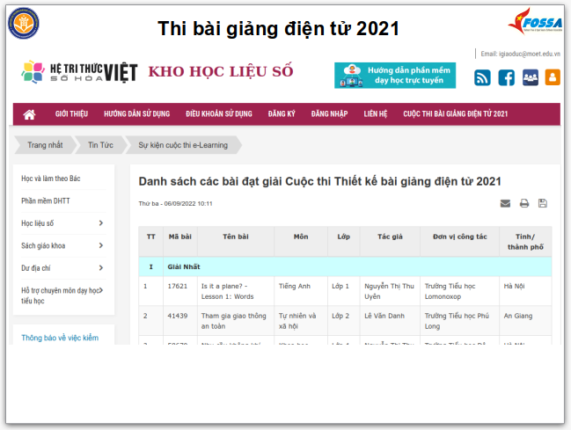
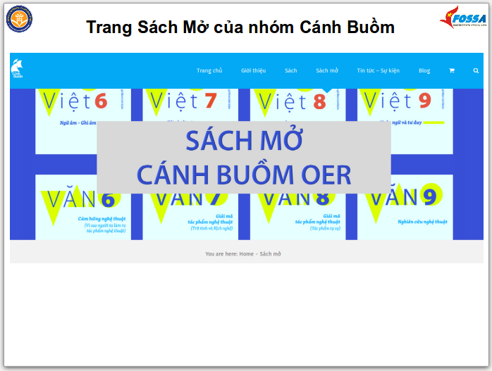
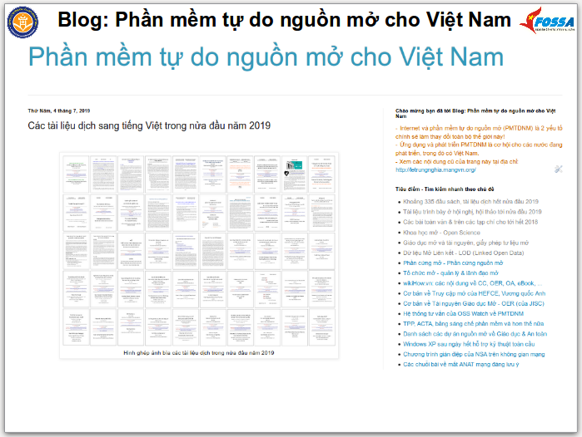
4. Khai thác OER
4.1 Số lượng các tài nguyên được cấp phép mở -9
Ví dụ các trang OER ở Việt Nam
- Trang tiếng Việt & Trang tiếng Anh -
- Cuộc thi Bài giảng điện tử 2021 -
- Sách Mở của nhóm Cánh Buồm -
> Gần 500 tài liệu dịch hết năm 2022 -

Slide 31
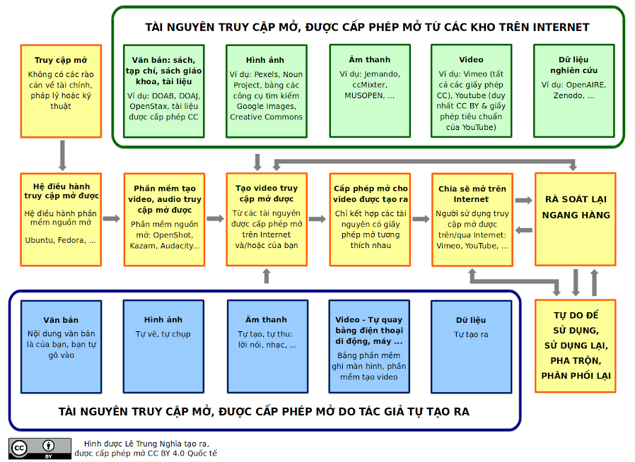
4. Khai thác OER
4.2 Sáng kiến Tạo video Truy cập Mở
Tìm kiếm PMTDNM bằng cụm từ ‘Linux Equivalent’
Lược đồ:
Tạo video Truy cập Mở sạch về bản quyền!

Slide 32
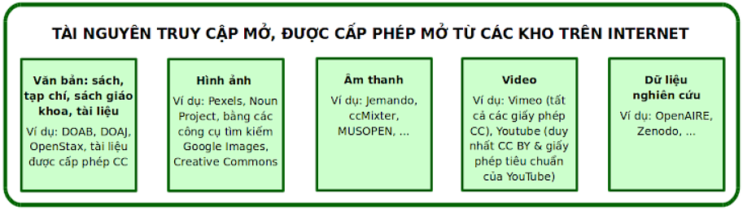
4. Khai thác OER
4.2.1 Tìm kiếm & Sử dụng
Nguyên tắc: (1) Tiếng Anh/Tiếng Việt; (2) Kiểm tra giấy phép CC của tài liệu; (3) Chỉ tải về tài liệu được cấp phép CC! (4) Mở tài khoản để tải về/tải lên.
1. Hình ảnh: CC Search_BrE; Google Images (gốc); Noun Project (gốc); Europeana;
2. Video: YouTube (tiếng Việt); Vimeo (Vimeo Creative Commons) - tài khoản!
3. Âm thanh: YouTube; MUSOPEN - bản nhạc và bài nhạc (gốc); ccMixter (gốc);
4. Văn bản: sách_giáo khoa, tạp chí, khóa học: OpenStax (gốc, người dùng); Libretexts; Open Textbook Library; BCcampus; EdtechBooks; GDL; DOAB (gốc); DOAJ (gốc); ROAR; Lumen_Learning_Courses; Unpaywall với Peerj, SciPost, MedrXiv, Biorxiv, ResearchGate, Research Preprints Server List
Phần cứng (nguồn) mở: NIH 3D Print Exchange; Makerbot Thingiverse; OSMS; SparkFun; Arduino_ToS(5-6); Open-Source Hardware; Open-source hardware projects;
5. Dữ liệu mở: Zenodo (gốc), OpenAIRE (gốc), EU OD Portal; URI & 5stars; URI docs.
Chỉ dẫn khai thác các tài nguyên được cấp phép mở trên wikihow.vn

Slide 33
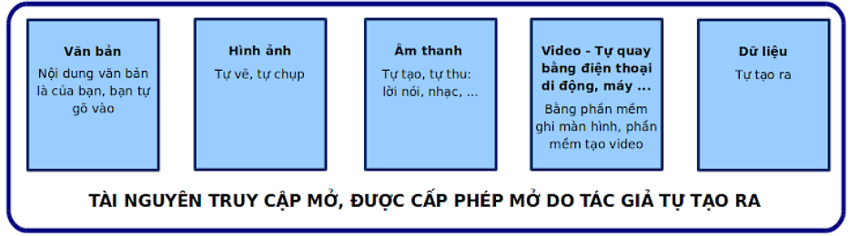
4. Khai thác OER
4.2.2 Tạo lập, tùy biến, sửa đổi, pha trộn: các công cụ
1. Văn bản:
- LibreOffice: (soạn thảo văn bản) + Write2ePub (làm sách điện tử)
- wikihow.vn (tạo & sửa văn bản trực tiếp trong ứng dụng trên Internet)
2. Hình ảnh:
- ScreenShot (chụp màn hình)
- GIMP (soạn thảo ảnh)
3. Âm thanh: Audacity (soạn thảo âm thanh)
4. Video:
- Kazam & Vokoscreen: Ghi lại màn hình
- OpenShot: (soạn thảo video)

Slide 34
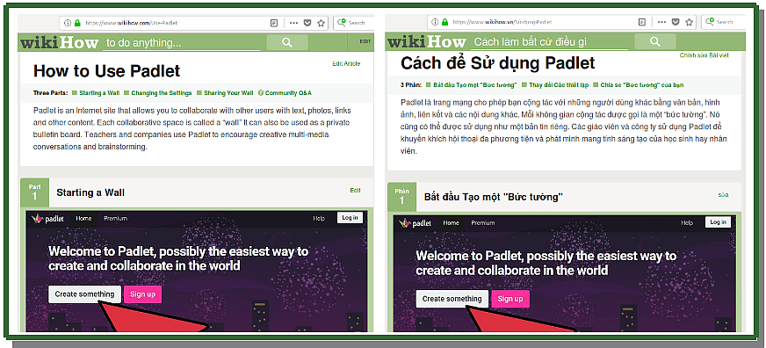
4. Khai thác OER
4.2.3 Bản địa hóa: các công cụ trực tuyến/phi trực tuyến
Từ wikihow.com tiếng Anh → bản địa hóa sang tiếng Việt cho wikihow.vn
Với hệ thống các trang wikiHow, bạn có thể:
1. Tìm kiếm và sử dụng các TNGDM (16 ngôn ngữ)
2. Tạo lập, tùy biến và sửa đổi các TNGDM (nếu bạn có quyền)
Lưu ý: Bạn cần được huấn luyện để viết được bài trên wikihow.vn!

Slide 35
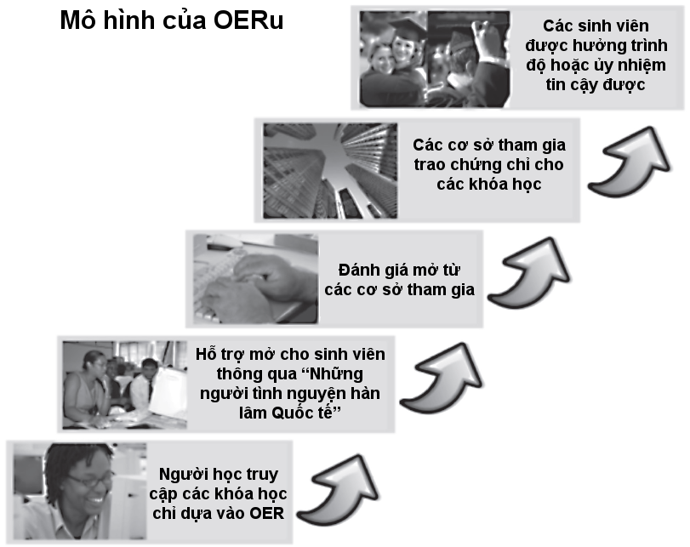
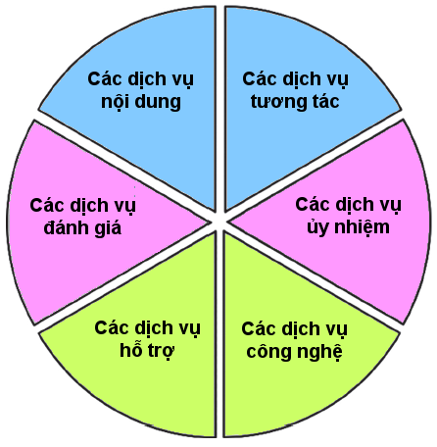
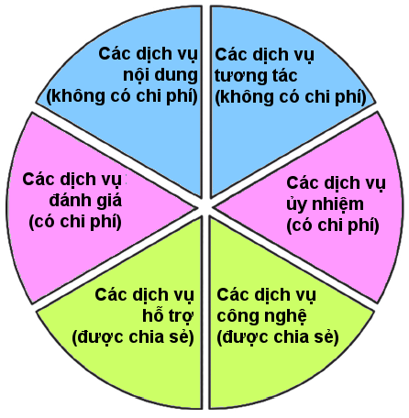
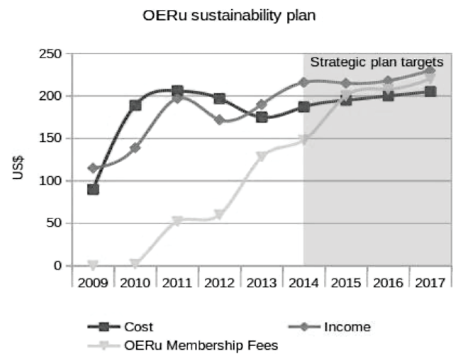
5. Khía cạnh tài chính và mô hình kinh doanh
OERu hiện có 35 cơ sở tham gia ở 6 châu lục, Đông Nam Á không có ai.
►
Các mô hình kinh doanh của nguồn mở thường dựa vào doanh thu từ bán các dịch vụ xung quanh các sản phẩm của chung cộng đồng, không bán trực tiếp các sản phẩm đó → khác với mô hình ‘ăn bánh trả tiền’ như của nguồn đóng.
- 24 mẫu ví dụ các mô hình doanh thu với Làm bằng Creative Commons → Dạng số miễn phí, dạng vật lý trả tiền!

Slide 36

6. Chính sách OER & Khoa học Mở trên thế giới -1
Tuyên bố Paris, Hội nghị OER thế giới, 20-22/06/2012, UNESCO
1. Khuyến khích nâng cao nhận thức và sử dụng OER.
2. Tạo thuận lợi cho các môi trường sử dụng CNTT-TT.
3. Tăng cường phát triển các chiến lược và chính sách OER.
4. Thúc đẩy hiểu biết và sử dụng các khung cấp phép mở.
5. Hỗ trợ xây dựng năng lực vì sự phát triển bền vững các tư liệu học tập chất lượng.
6. Khuyến khích các liên minh chiến lược về OER.
7. Thúc đẩy phát triển & áp dụng OER ở các ngôn ngữ & ngữ cảnh văn hóa khác nhau.
8. Thúc đẩy nghiên cứu về OER
9. Tạo thuận lợi phát hiện, tìm kiếm, sử dụng và chia sẻ OER.
10. Thúc đẩy cấp phép mở cho các tư liệu giáo dục tạo ra từ ngân sách nhà nước.
Ljubljana, Slovenia, 18-20/09/2017: Hội nghị OER thế giới lần thứ 2, UNESCO & COL
Chủ đề: ‘OER vì Giáo dục Chất lượng Hội nhập và Bình đẳng: Từ cam kết tới hành động’, 100 quốc gia tham dự, đã xuất bản tài liệu ‘Tài nguyên giáo dục mở: Từ cam kết tới hành động’.

Slide 37
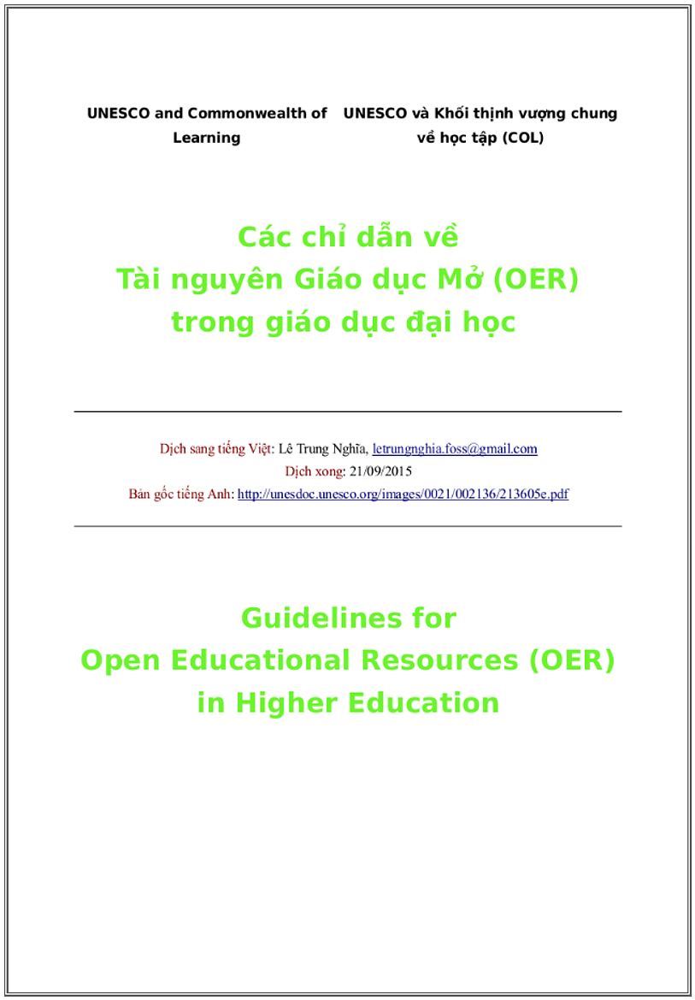
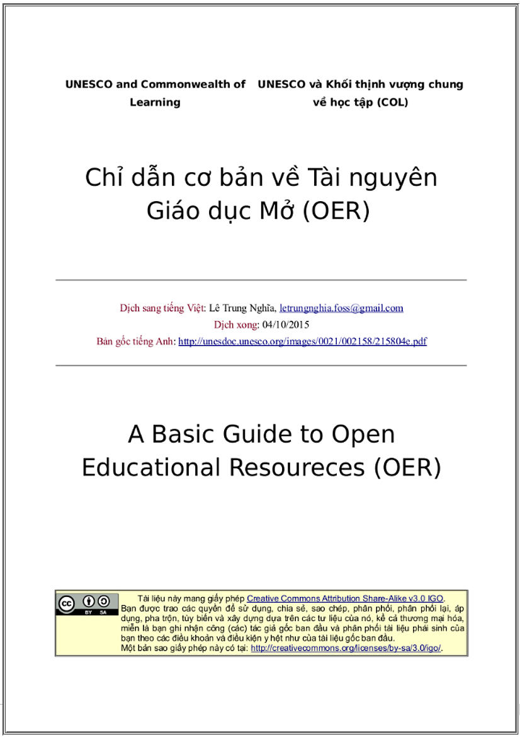


6. Chính sách OER & Khoa học Mở trên thế giới -2
- UNESCO: Chiến lược về OER ở mọi cấp: tham khảo tài liệu: 'Các chỉ dẫn về tài nguyên giáo dục mở (OER) trong giáo dục đại học' [4], [10]:
1. Chỉ dẫn cho các chính phủ
2. Chỉ dẫn cho các viện trường giáo dục đại học
3. Chỉ dẫn cho đội ngũ nghiên cứu hàn lâm
4. Chỉ dẫn cho các cơ sở sinh viên
5. Chỉ dẫn cho các cơ sở đảm bảo, công nhận chất lượng và các cơ sở thừa nhận hàn lâm.
- Châu Âu: Khuyến cáo chính sách cho chính phủ về OER với các ngôn ngữ ít được sử dụng - LUL [21].
- Chiến lược OER mức trường đại học cụ thể:
1. Chiến lược của Đại học Nam Phi 2014-2016 [6].
2. Chiến lược của Đại học Edinburgh, 2016 [32]
Hàng loạt các chỉ dẫn về mọi vấn đề của OER: tham khảo tài liệu: 'Chỉ dẫn cơ bản về các tài nguyên giáo dục mở (OER)' [5], [11].

Slide 38

6. Chính sách OER & Khoa học Mở trên thế giới -3
UNESCO 2018: Khung năng lực CNTT-TT cho các giảng viên, v.3.
UNESCO-COL 2019: Các hướng dẫn phát triển chính sách OER
Phát triển chính sách OER với 7 pha tuần tự & Kế hoạch tổng thể là pha số 5 có 8 bước → có thể tùy biến được.
UNESCO, 25/11/2019 tại Paris, Pháp: 193 quốc gia đã đồng thuận phê chuẩn Khuyến cáo OER của UNESCO với 5 khía cạnh mục tiêu: (1) Xây dựng năng lực của các bên tham gia đóng góp để tạo lập, truy cập, sử dụng, tùy biến thích nghi và tái phân phối OER; (2) Phát triển chính sách hỗ trợ; (3) Truy cập hiệu quả & bình đẳng OER chất lượng; (4) Nuôi dưỡng sáng tạo các mô hình kinh doanh bền vững cho OER; (5) Tạo thuận lợi cho hợp tác quốc tế.
UNESCO: Khuyến cáo Khoa học Mở sẽ được UNESCO phê chuẩn tháng 11/2021!, trong đó OER là một thành phần của Khoa học Mở.

Slide 39





6. Chính sách OER & Khoa học Mở trên thế giới -4
Chính sách Giáo dục Mở và OER ở nước Mỹ
Chính sách Truy cập Mở liên bang 2013, mới: 2022.
Chính sách OER các bang: Hơn nửa số bang của nước Mỹ (28/51) có chính sách OER hoặc sáng kiến OER được chính quyền bang cấp vốn. [25], [26], [38].
Chiến dịch #GoOpen của Bộ Giáo dục Mỹ từ 2015.
Quy định Cấp phép Mở của Bộ Giáo dục Mỹ từ năm tài chính 2018: các tài nguyên giáo dục được tạo ra với các trợ cấp có tính cạnh tranh của Bộ Giáo dục phải được cấp phép mở và chia sẻ với công chúng.
Chương trình Trợ cấp Thí điểm Sách giáo khoa Mở kéo dài đã 6 năm, từ 2018; với 2018 - 5 triệu USD; 2019 - 5 triệu USD; 2020 - 7 triệu USD; 2021: 7 triệu USD; 2022 - 11 triệu USD; 2023 - 12 triệu USD.
Đánh dấu Khóa học Mở và kham được ở Mỹ & Canada→2019: 28 bang có dự luật, 15 bang có luật về OER
2021: California phê chuẩn 115 triệu USD cho chương trình SGK chi phí bằng 0 và TNGDM!

Slide 40



6. Chính sách OER & Khoa học Mở trên thế giới -5
Chính sách Cấp phép Mở của nước Mỹ
- Chính sách Cấp phép Mở liên bang:
Nguyên lý: Các tài nguyên được nhà nước cấp vốn là các tài nguyên được cấp phép mở! [46]
- USAID: ‘Tài liệu khái niệm về Cấp phép Mở cho Bộ Giáo dục ở các quốc gia thu nhập thấp và trung bình’. [47]
- USAID & Creative Commons hướng dẫn Cấp phép Mở
Cộng tác cùng đưa ra khuyến cáo Cấp phép Mở cho các dự án USAID tài trợ cho các quốc gia trên thế giới!
- USAID, Creative Commons & Global Digital Library
Cộng tác đưa ra các khuyến cáo Cấp phép Mở cho các tư liệu đọc cấp tiểu học. [48]
- Nhóm các Nhà cấp vốn Nghiên cứu Mở (ORFG): (1) Thúc đẩy các chính sách MỞ cho các nhà cấp vốn nghiên cứu; (2) Xuất bản Chương trình giảng dạy; (3) Các báo cáo thường niên.

Slide 41
6. Chính sách OER & Khoa học Mở trên thế giới -6
G7 với Khoa học Mở và châu Âu với EOSC
- G7, 28/09/2017, Thông cáo chung: Thừa nhận, khẳng định và ủng hộ việc ứng dụng và phát triển Khoa học Mở trong thời gian tới với 2 khía cạnh ưu tiên: (1) Khuyến khích tính mở của hệ sinh thái nghiên cứu; (2) Hạ tầng dữ liệu nghiên cứu - theo các nguyên tắc dữ liệu Tìm thấy được, Truy cập được, Tương hợp được; Sử dụng lại được - FAIR (Findable, Accessible, Interoperable, Reusable).
- EU/EC, 26/10/2017, Tuyên bố Đám mây Khoa học Mở châu Âu – EOSC (European Open Science Cloud): Khẳng định Nguyên tắc FAIR!
- ‘Hiện thực hóa đám mây Khoa học Mở châu Âu’, EC xuất bản 2016:
Châu Âu thiếu 500.000 người chuyên nghiệp về dữ liệu cốt lõi (Core Data Specialists) trong vòng 10 năm tới để hiện thực hóa đám mây Khoa học Mở châu Âu - EOSC (European Open Science Cloud).

Slide 42



6. Chính sách OER & Khoa học Mở trên thế giới -7
Nguồn: Thông cáo báo chí của EC ngày 7/6/2018
Nguồn: https://ec.europa.eu/programmes/horizon2020/en/
Nguồn: Kế hoạch S, tháng 9/2018
27 nhà cấp vốn nghiên cứu tham gia và châu Âu tham gia cOAlition S!
22/02/2019: Chính sách sử dụng lại của EC áp dụng giấy phép mở Creative Commons (En)
Kế hoạch hành động giáo dục số 2021-2027: phát triển các năng lực và kỹ năng số, bao gồm các năng lực Khoa học Mở.

Slide 43

6. Chính sách OER & Khoa học Mở trên thế giới -8
Cơ hội cho các nhà nghiên cứu trẻ/công ty khởi nghiệp
- OpenCon 2018: Toronto, Canada
- OpenCon 2017: Berlin, Đức
- OpenCon 2016: Washington, Mỹ
- OpenCon 2015: Brussels, Bỉ
- OpenCon 2014: Washington, Mỹ
- OpenCon = Open Access, Open Data, Open Education, Open Science.
- Bạn hoàn toàn có cơ hội tham dự OpenCon 2019 và các năm tiếp sau nếu được chọn.
- Mẫu đơn: Bản dịch sang tiếng Việt

Slide 44

6. Chính sách OER & Khoa học Mở trên thế giới -9
Cơ hội cho các nhà nghiên cứu trẻ/công ty khởi nghiệp
- Dialogue
- Conference
- Business Matching
- Hackathon
Asia Open Data Partnership - Đối tác Dữ liệu Mở châu Á
AODP Conference:
- 2023: Thái Lan
- 2022: Malaysia (Online)
- 2021: Việt Nam (Online)
- 2020: Đài Loan (Online)
- 2019: Nhật Bản;
- 2018: Hàn Quốc
- 2017: Đài Loan
- 2016: Thái Lan
- 2015: Đài Loan
- Hiện có 24 đối tác thành viên từ 12 quốc gia và vùng lãnh thổ: Cambodia, India, Indonesia, Japan, Korea, Malaysia, Myanmar, Philippines, Singapore, Taiwan, Thailand, Vietnam (bao gồm AVU&C).
- Các Hiệp hội nghề nghiệp, tổ chức nhà nước; công ty dữ liệu mở có thể tham gia!
- AODP 2021 Vietnam: 14/10/2021 và 16/11/2021;

Slide 45
7. Chính sách & hoạt động OER ở VN -1
- Quyết định 489/QĐ-TTg ngày 08/04/2020: Đề án xây dựng TNGDM
- Quyết định 206/QĐ-TTg ngày 11/02/2021: Chuyển đổi số ngành TV đến năm 2025, định hướng 2030 → TNGDM & Dữ liệu Mở.
- Các đề án TNGDM dự kiến trình Chính phủ phê duyệt năm 2022
- Quyết định 131/QĐ-TTg ngày 25/01/2022: Phê duyệt Đề án “Tăng cường ứng dụng công nghệ thông tin và chuyển đổi số trong giáo dục và đào tạo giai đoạn 2022 - 2025, định hướng đến năm 2030”: II. Mục tiêu. 2. Phát triển hệ sinh thái chuyển đổi số… b) Phát triển kho học liệu số chia sẻ dùng chung - Phát triển các kho học liệu số, học liệu mở chia sẻ dùng chung toàn ngành giáo dục...
- Quyết định 411/QĐ-TTg ngày 31/03/2022: Phê duyệt Chiến lược quốc gia phát triển kinh tế số và xã hội số đến 2025, định hướng đến 2030: IV. Phát triển nền móng kinh tế số và xã hội số; 6. Nhân lực số; Nhiệm vụ trọng tâm, điểm đ) Xây dựng hệ thống mạng lưới thư viện điện tử, các TNGDM, thí điểm xây dựng và triển khai chương trình SGK Mở...
- Các hội thảo về TNGDM từ 2015 và Khoa học Mở từ năm 2021 cho tới nay, các lớp thực hành khai thác TNGDM; Năm 2022: AVU&C thành lập InOER.

Slide 46

8. Kịch bản giả tưởng cho giáo dục VN -1
- Chính sách của G7 về Khoa học Mở
- Chính sách của Mỹ và châu Âu về OER
- Khuyến nghị OER/Khoa học Mở của UNESCO
Nguồn: https://www.merlot.org/merlot/index.htm
Nguồn: https://www.ck12.org/student/
Nguồn: https://phet.colorado.edu/
Hỏi: Điều gì sẽ xảy ra với giáo dục Việt Nam trong vòng 10 năm tới, nếu:
1. Các học sinh - sinh viên Việt Nam, sống ở Việt Nam, học các nội dung trong các cuốn sách giáo khoa mở và OER của nước Mỹ và thế giới bằng tiếng Việt?
2. Có bao nhiêu học sinh - sinh viên Việt Nam học theo cách như vậy?
3. Các giáo viên & cơ sở giáo dục mọi cấp học của Việt Nam sẽ như thế nào?

Slide 47


8. Kịch bản giả tưởng cho giáo dục VN -2
Ở Việt Nam chưa có cơ sở giáo dục nào cung cấp các kỹ năng và năng lực khoa học mở cần thiết cho các nhà nghiên cứu khoa học [27]
Ma trận đánh giá sự nghiệp khoa học mở (OS-CAM) chưa hiện diện ở Việt Nam! [28]
Hỏi: Điều gì sẽ xảy ra với giáo dục Việt Nam trong vòng 10 năm tới, nếu:
Các tiêu chí đánh giá nhà nghiên cứu khoa học của Việt Nam thực sự sẽ là hoàn toàn khác với các tiêu chí đánh giá của thế giới theo OS-CAM, gồm cho cả các kỹ năng và năng lực OER, trong thời gian tới? Trong khi tất cả các giảng viên đại học đều được khuyến khích trở thành các thạc sỹ và/hoặc tiến sỹ, các học vị chỉ có thể đạt được khi bạn trước hết phải là các nhà nghiên cứu khoa học?

Slide 48


8. Kịch bản giả tưởng cho giáo dục VN -3
CMCN4 ở Việt Nam có thể thành công KHI VÀ CHỈ KHI hơn 20 triệu người sống và làm việc trong khu vực giáo dục tham gia vào quá trình: (1) Giành được tri thức; (2) Đào sâu tri thức; (3) Sáng tạo tri thức.
KHÔNG CÓ CON ĐƯỜNG KHÁC!!!
Khung năng lực CNTT-TT cho giảng viên, phiên bản 3 (ICT CFT v3) của UNESCO năm 2018 và tiếp cận CMCN4 ở Việt Nam?

Slide 49






8. Kịch bản giả tưởng cho giáo dục VN -4
Chuyển đổi số để xây dựng chính phủ số, kinh tế số, xã hội số →
Cần các khung năng lực số để biết Ai thực sự có năng lực số!
cho Nhà giáo dục
cho Tổ chức Giáo dục
cho Công dân
cho Người tiêu dùng
cho Khởi nghiệp
cho Học tập suốt đời;

Slide 50
9. Tài liệu tham khảo về OER -1
1. Dạy học trong kỷ nguyên số, Tony Bates, 2015
2. OER và các thực tiễn sư phạm trong giáo dục đại học... ROER4D, 2015
3. Làm thế nào để tăng cường OER, Free Education Alliance, 2015
4. Các chỉ dẫn về OER trong giáo dục đại học, UNESCO & COL, 2015
5. Chỉ dẫn cơ bản về tài nguyên giáo dục mở (OER), UNESCO & COL, 2015
6. Chiến lược Tài nguyên Giáo dục Mở (OER) 2014-2016, ĐH Nam Phi, 2014
7. Rà soát lại mới nhất các vấn đề chất lượng có liên quan tới OER, 2014
8. Triển vọng về chính sách và các thực tiễn của châu Á, OER Asia, 2012
9. Tài liệu sổ tay dữ liệu mở. v.1.0.0, Quỹ Tri thức Mở, 2012
10. Chỉ dẫn về OER trong giáo dục đại học, UNESCO, 2011
11. Chỉ dẫn cơ bản về OER, Neil Butcher, UNESCO, 2011
12. Chính sách phát triển và sử dụng OER ở Ghana, ĐH KNUST, 2010
13. Ảnh hưởng của sử dụng OER lên việc dạy và học, Trung tâm Nghiên cứu OER, 2015
14. Báo cáo bằng chứng OER 2013-2014, Trung tâm Nghiên cứu OER, 2014
15. Học từ tiếp cận của TESS-India về bản địa hóa OER xuyên khắp các bang của Ấn Độ, 2014
16. Vai trò của bản địa hóa OER trong việc xây dựng mối quan hệ đối tác tri thức..., 2014
17. MDDE 622: Tính mở trong giáo dục.
18. Bộ Giáo dục Mỹ phát động chiến dịch khuyến khích các trường học #GoOpen với ER, 29/10/2015
19. Giáo dục Mở trên Website của Bộ Giáo dục Mỹ hoặc bản sang tiếng Việt dịch ở đây.
20. Hứa hẹn năm 2012 về sách giáo khoa truy cập mở: Mô hình để thành công, 2012
21. OER trong ngôn ngữ của riêng bạn, theo cách của bạn, LangOER, 2015
22. Tính mở ảnh hưởng tới giáo dục đại học như thế nào, UNESCO IITE, 2014

Slide 51
9. Tài liệu tham khảo về OER -2
23. Giáo dục Mở (theo Liên minh Xuất bản Học thuật và Tài nguyên Hàn lâm - SPARC)
24. Truy cập tới và lưu giữ thông tin khoa học ở châu Âu, EC, 2015
25. SPARC: Sổ tay chính sách bang về OER, tháng 01/2018
26. Creative Commons Mỹ: Chỉ dẫn xây dựng luật các bang về OER, tháng 01/2018
27. Cung cấp cho các nhà nghiên cứu các kỹ năng và năng lực họ cần để thực hành Khoa học Mở, EC, /2017
28. Đánh giá sự nghiệp nghiên cứu bằng việc thừa nhận đầy đủ các thực hành Khoa học Mở, EC, 2017
29. Danh sách hành động của Tuyên bố EOSC, EC, ngày 26/10/2017
30. Tuyên bố EOSC, EC, ngày 26/10/2017
31. Các Bộ trưởng Khoa học các nước G7: Thông cáo của các Bộ trưởng Khoa học các nước G7, 28/09/2017
32. Chính sách tài nguyên giáo dục mở, Đại học Edinburgh, 2016
33. #GoOpen - Gói khởi xướng của khu trường, Bộ Giáo dục Mỹ xuất bản tháng 03/2017
34. #GoOpen State - Trang web của Bộ Giáo dục Mỹ về các bang của Mỹ đi với #GoOpen
35. #GoOpen Districts - Trang web của Bộ Giáo dục Mỹ về các khu trường phổ thông của Mỹ đi với #GoOpen
36. Vai trò của thư viện và các thủ thư trong các sáng kiến OER. JISC - CETIS xuất bản 2012
37. Sáng kiến: Tạo video truy cập mở - bước khởi đầu thực tế cho các thư viện, các cơ sở đại học và cao đẳng ứng dụng và phát triển các tài nguyên truy cập mở và được cấp phép mở. Lê Trung Nghĩa, 2017
38. Chính sách tài nguyên giáo dục mở (OER) các bang của nước Mỹ. 2018
39. Giáo dục mở và tài nguyên, giấy phép tư liệu mở, Blogger Lê Trung Nghĩa
40. Tác động của Truy cập Mở lên các Phòng trưng bày, Thư viện, Viện bảo tàng, và Kho lưu trữ, Kapsalis, 2016
41. Các khía cạnh kinh tế và các mô hình kinh doanh của phần mềm tự do, FTA, 2010, GDFL 1.2.
42. Khung năng lực CNTT-TT cho các giảng viên của UNESCO, phiên bản 3, năm 2018, UNESCO, CC BY-SA
43. Các hướng dẫn phát triển các chính sách tài nguyên giáo dục mở, UNESCO-COL, 2019, CC BY-SA
44. Khuyến cáo Tài nguyên Giáo dục Mở, 193 quốc gia phê chuẩn ngày 25/11/2019, UNESCO 2019, CC BY-SA
45. Làm bằng Creative Commons, Paul Stacey và Sarah Hinchliff Pearson, Creative Commons, 2017, CC BY-SA
46. Cơ sở chính sách Cấp phép Mở [Liên bang Hoa Kỳ], USAID
47. Tài liệu khái niệm về cấp phép mở cho Bộ Giáo dục ở các quốc gia thu nhập thấp và trung bình, USAID, 2018
48. Việc cấp phép mở của các tư liệu đọc cấp tiểu học: Các cân nhắc và khuyến cáo, Sofia Cozzolino & Cable Green, tháng 10/2019, CC BY

Slide 52
http://avnuc.vn/
Cảm ơn!
https://www.facebook.com/groups/OER.VN/
oer-vn@googlegroups.com
Hỏi đáp
LÊ TRUNG NGHĨA
Email: letrungnghia.foss@gmail.com
Blogs: http://vnfoss.blogspot.com/
http://letrungnghia.mangvn.org/
Trang web CLB PMTDNM Việt Nam: http://vfossa.vn/vi/
https://giaoducmo.avnuc.vn/

